Slide 1
[天子学习]PyTorch_声纹识别微项目
1、学习任何语音任务下的训练代码构建。
2、学习如何学习其他github项目。
3、君のDP训练本当上手
基础要求：
1、理解python类与对象
2、熟悉python基本语法。

Slide 2
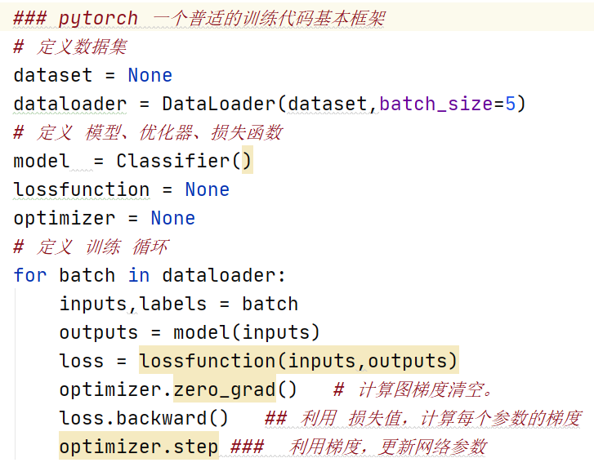
一、微项目？
（1）数据集较小，从ESD情感数据集中随便挑选了1500条，分为5个说话人，每人300条。
（2）模型较小。
（3）用笔记本cpu也能快速训练，简单上手。当然你有gpu更好。
几乎所有常规的AI深度学习训练都符合这个框架。

Slide 3
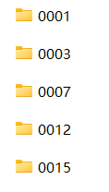
二、 Mydataset类
(1)Mydataset类基本写法：https://www.bilibili.com/video/BV1eh411b7wG/
(2)pytorch的分类标签的映射表
分类任务预测的概率 的张量维度 | 真实标签(下标从0开始)
[B,num_class] | [B]
假设Num_class = 3,out = [ [ 0.1,0.2,0.7 ]] | [ 1 ]
[0]
[1]
[2]
[3]
[4]
标签-实际文件名的映射表：
【’0001’,’0003’,’0007’,’0012’,’0015’】
List.index()
0 1 2 3 4

Slide 4
把本循环，视作一个行为。
把循环中需要的数据，视为一些属性。则可以构造一个叫“训练器”(Solver,Trainer)的类。
三、Trainer & Create_Hparams
输入张量
属性：
1、dataset\model\optimizer\lossfunction
2、log文件
3、超参数，如学习率、当前训练batch数、当前迭代了几次数据集、当前训练batch损失值、当前准确率等……
4、各种文件的保存目录、文件路径
模型
输出概率张量
真实标签
损失值
方法：
1、训练循环
2、测试循环
3、判断停止
4、学习率更新
……
清空计算图中梯度
网络参数的梯度
更新网络层参数。

Slide 5
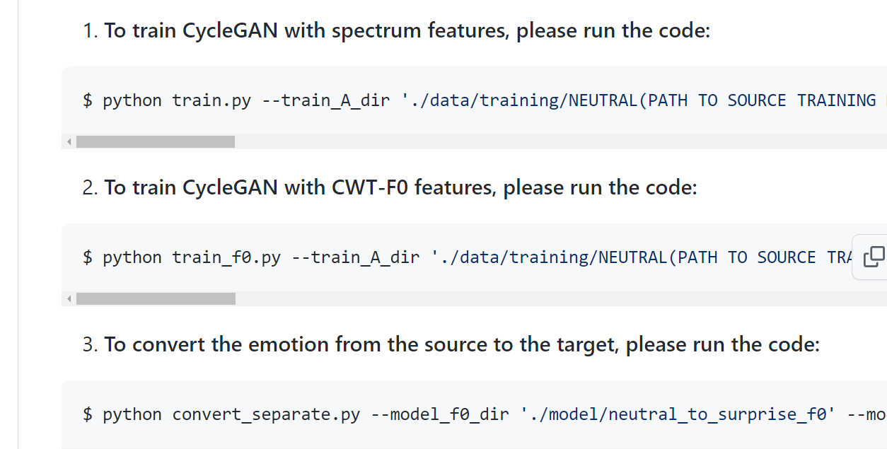
四、参数控制
训练模型的时候，往往一个模型、一个数据集要做很多次实验，每次的超参数不一样，相当于每次要开不同的实验。
解决方案：设置一个超参数类，控制其他代码中所有的常数、或者列表之类的数据。以便在一个文件中修改参数，则可辐射到全部文件。
Github : yaml、config、hparams.py
五、开启不同的实验
每次开启不同的实验的时候，自己设置自己想要修改的那些参数，并保存参数类为Pickle文件，保存到硬盘中。
没有采取.args的方法。（args参数控制方法如下）

Slide 6
五、其他github项目
看其他github项目的时候。我认为下面的事情的重要性排序。
1、明确这个任务的目标和数据集。
2、明确这个任务的模型接受怎样的输入、输出。
3、明确这个任务的数据是需要padding的还是不需要padding的？或者有无数据增强方法？
4、copy模型代码，直接实例化模型，自己创建随机张量，测试它的输入输出。模型内部细节可暂时不考虑。
5、寻找dataset代码，重点观看 collate_fn和dataset的getitem实现。（有时候collate_fn不一定是函数，可能是类方法。）
6、上面这些信息知道了以后，基本上只剩下细枝末节了。
7、拿到那个项目的数据集类、模型类，替换到本代码中的trainer中。自己写提取训练表单的方法。
8、自己调试运行成功trainer。(包括写loss、log等等)
9、这样就等价于复现了那个github项目的简易版本了。并且也非常容易调试、更改。不用按照github项目规定的那些参数设置来运行。

Slide 7
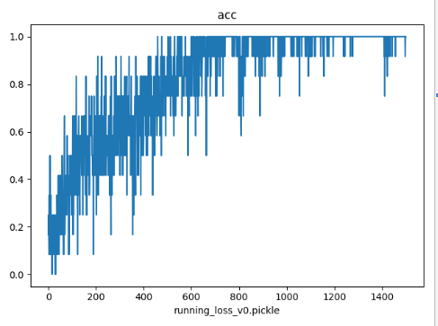
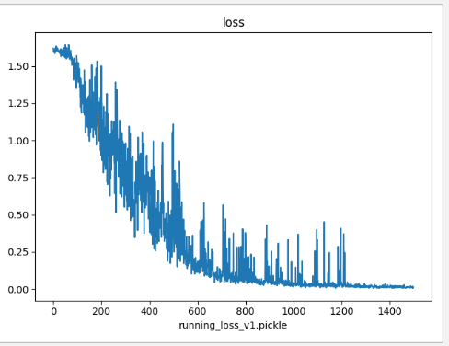
实验1500步迭代的结果：

